Slide 1
пилотный проект Газификации прогулочного флота г. москвы
Notes:
Титульный слайд.

Slide 2
Задачи проекта «Перевод на СПГ 100 прогулочных теплоходов типа «Москва», эксплуатирующихся в черте города и зонах отдыха г. Москвы»
В результате реализации проекта заинтересованные стороны получат:
улучшение качества жизни москвичей;
снижение вредных выбросов в атмосферу;
г. Москва:
Владельцы судов:
снижение эксплуатационных затрат на топливо;
снижение затрат на обслуживание двигателей;
Поставщики СПГ:
расширение рынка сбыта СПГ;
уменьшение летнего провала потребления СПГ;
Notes:
Изменить название

Slide 3
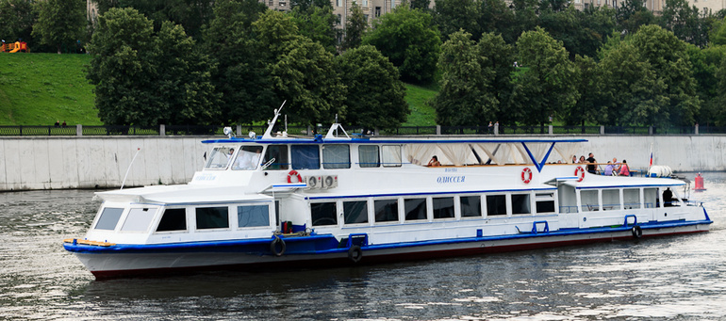
Теплоход пр.Р-51 «Москва»
Прогулочный теплоход для поездок в черте города и пригородах
пассажировместимостью 150 человек

Slide 4
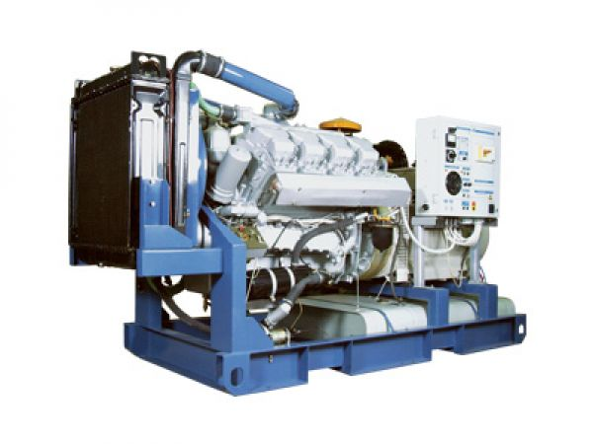
Двигатель для работы на природном газе
Электроагрегат газовый ЭГ 150-Т400-1Р
мощностью 150 кВт на базе двигателя ЯМЗ-238М2

Slide 5
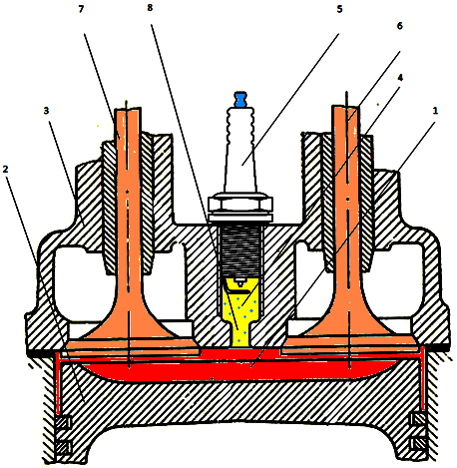
Разрез головки блока цилиндров газового поршневого двигателя с искровым зажиганием
Впускной клапан
Форкамера
Свеча зажигания
Выпускной клапан
Выпускной коллектор
Впускной коллектор
Камера сгорания
поршень

Slide 6
Откуда водород? - реакции конверсии низших алканов в водород и оксид углерода
Углекислотная конверсия топлива в моноксид:
C_{n}H_{2n+2} + nCO₂ = 2nCO + (2n +1) H₂
для метана CH₄ + CO₂ = 2CO + 2H₂; для этана C₂H₆ + 2CO₂ = 4CO + 5H₂;
Парциальное окисление топлива до моноксида:
C_{n}H_{2n+2} + ½ nO₂ = nCO + (n +1) H₂
для метана CH₄ + ½ O₂ = CO + 2H₂; для этана C₂H₆ + O₂ = 2CO + 3H₂;
для пропана C₃H₈ + 3CO₂ = 6CO + 7H₂; для бутана C₄H₁₀ + 4CO₂ = 8CO + 9H₂;
Паровая конверсия топлива в моноксид:
C_{n}H_{2n+2} + nH₂O = nCO + (2n +1) H₂
для метана CH₄ + H₂O = CO + 3H₂; для этана C₂H₆ + 2H₂O = 2CO + 5H₂;
для пропана C₃H₈ + 3/2 O₂ = 3CO + 4H₂; для бутана C₄H₁₀ + 2O₂ = 4CO + 5H₂;
для пропана C₃H₈ + 3H₂O = 3CO + 7H₂; для бутана C₄H₁₀ + 4H₂O = 4CO + 9H₂;
Параллельно идет паровая конверсия моноксида углерода (угарного газа) в водород и безвредный оксид углерода:
CO + H₂O = CO₂ + H₂

Slide 7
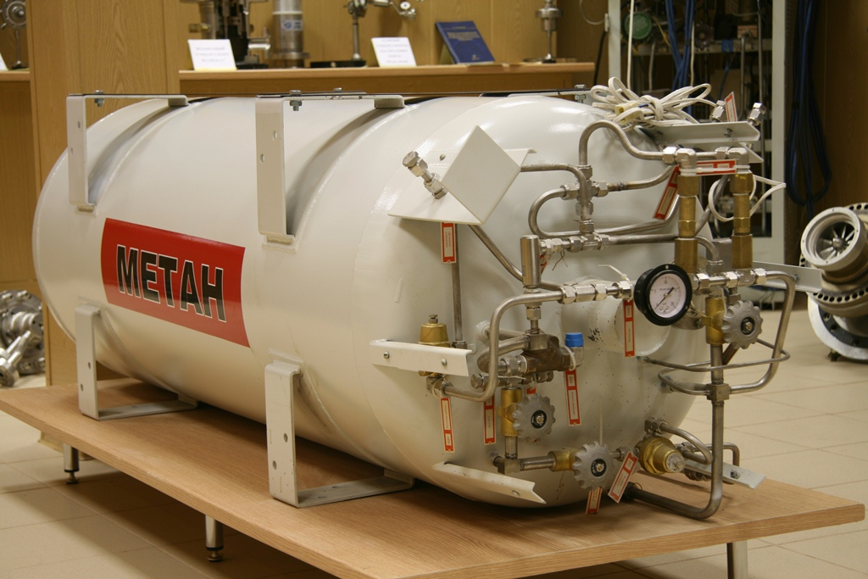
Топливная емкость СПГ производства НПО Гелиймаш

Slide 8
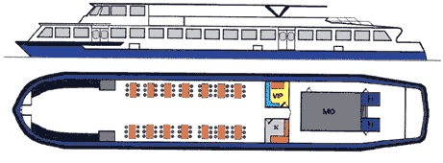
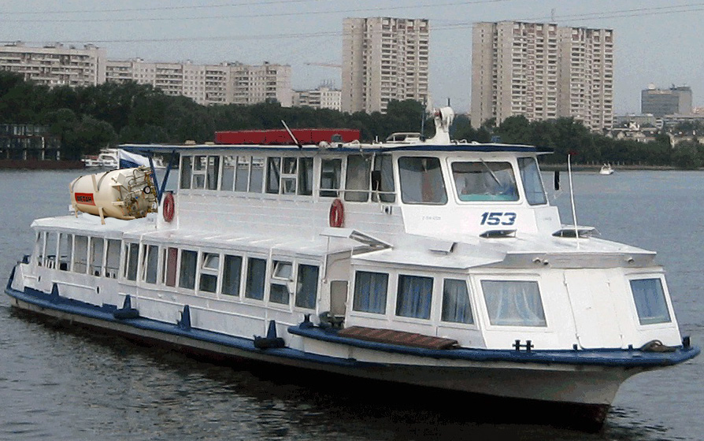
Размещение топливной емкости СПГ на судне

Slide 9
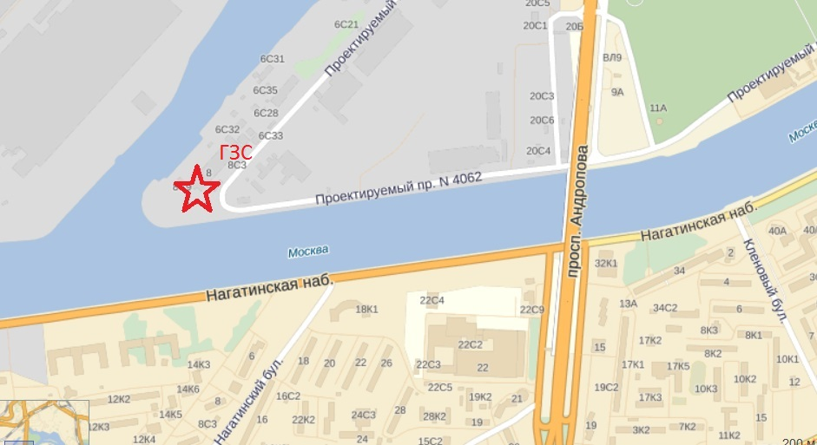
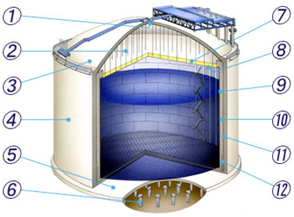
Место бункеровки теплоходов «Москва»
330 м
Notes:
Наверное, надо отметить места бункеровки?

Slide 10
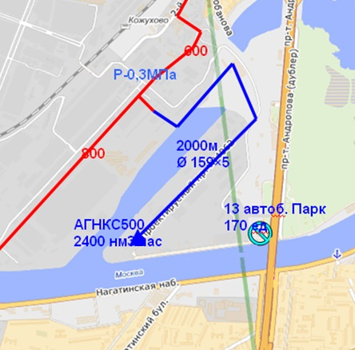
Подключение к городской газовой магистрали – трубопровод 2 км

Slide 11
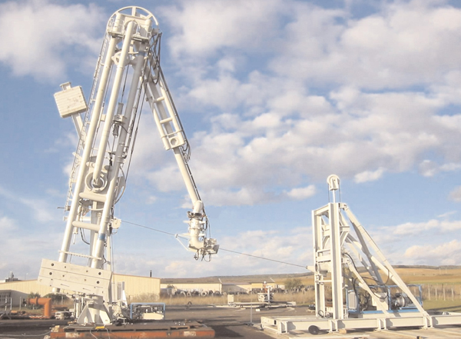
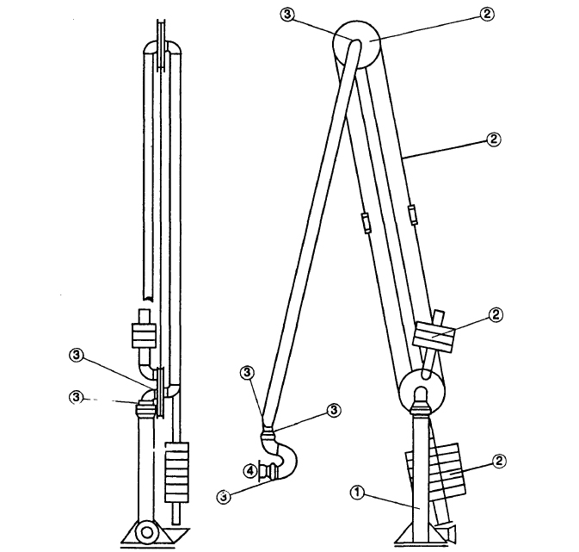
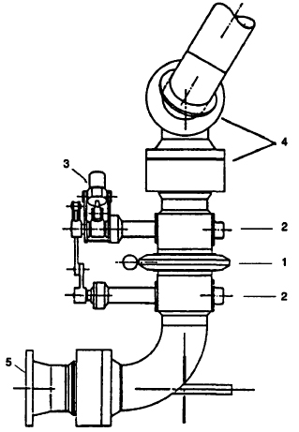
Устройство бункеровки судов (стендер)

Slide 12
Показатели эффективности проекта
срок окупаемости затрат на перевод теплоходов – 2,5 года
предотвращенный экологический ущерб – 8,27 млн.руб./год
капитальные затраты – 212,8 млн. руб.
снижение выбросов в атмосферу – 6 663,92 усл. т/год
количество высвобождаемого ДТ – 7,5 тыс. т/год
экономия на топливе – 99,15 млн. руб./год

Slide 13
Основные этапы выполнения проекта
МГАВТ совместно с РРР разработать соответствующую нормативно-правовую и методическую базу (2015 г), ввести ее в практику (2016 г).
МГАВТ совместно с ООО "Энергогазтехнология" разработать проектную и техническую документацию по переоборудованию главных и вспомогательных газовых двигателей для речного флота (2015/2016 г).
Газпрому в рамках ФЦП построить ГЗС в Нагатино (2016 г).
МГАВТ совместно с ООО "Энергогазтехнология" конвертировать т/х «Одиссея» на газовое СЭУ и запустить в опытную эксплуатацию (2016 г).
Судовладельцам г. Москвы начать конверсию судов на газ (с 2016/17 г).
МГАВТ начать подготовку и переподготовку флотских кадров, способных обеспечить безопасную эксплуатацию судов на СПГ (с 2016 г).

